Slide 1
RaspBerry Pi4 – OS 64bit / Image Guide
2022-05-20
정도윤(Doyun Jung)

Slide 2
목차
1. Raspberry Pi Imager 설치하기
2. Raspberry Pi 64bit Desktop 다운로드 받기
3. Raspberry Pi 64bit Desktop / SD카드 또는 USB메모리에 이미지 굽기

Slide 3
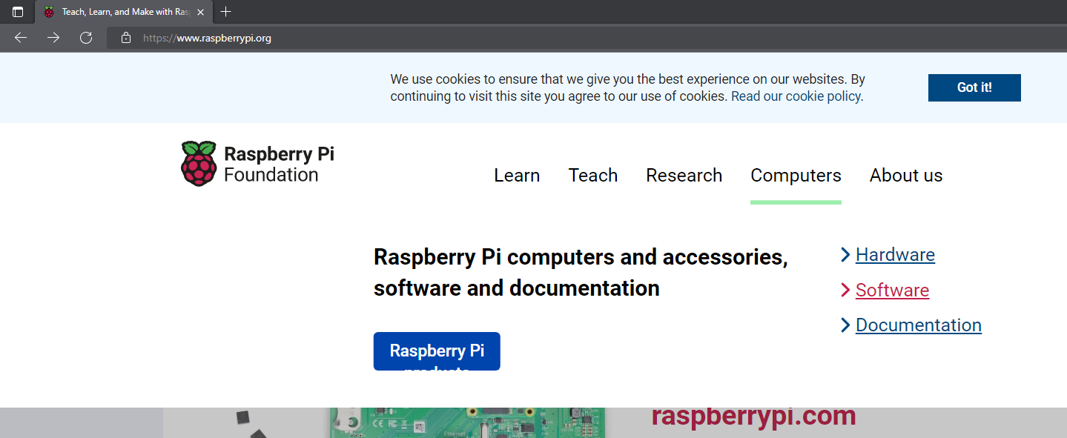
1. Raspberry Pi Imager 설치하기
https://www.raspberrypi.org에 접속한다.
Computers에서 Software를 클릭한다.

Slide 4
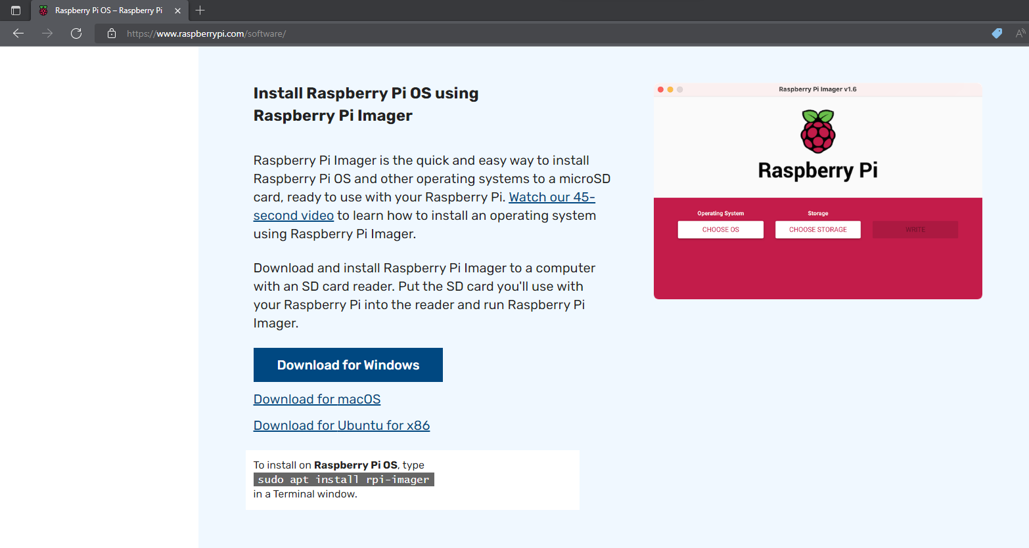
1. Raspberry Pi Imager 설치하기

Slide 5
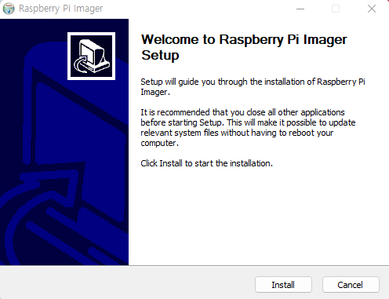
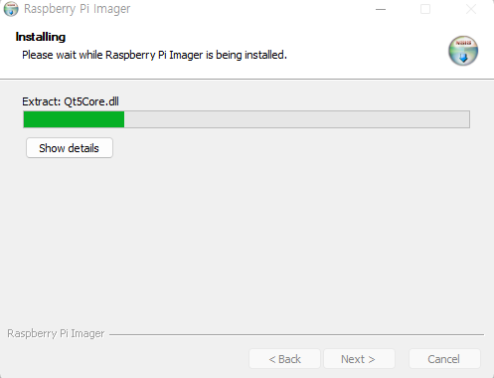
1. Raspberry Pi Imager 설치하기

Slide 6
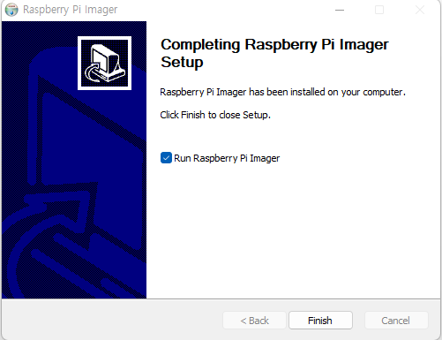
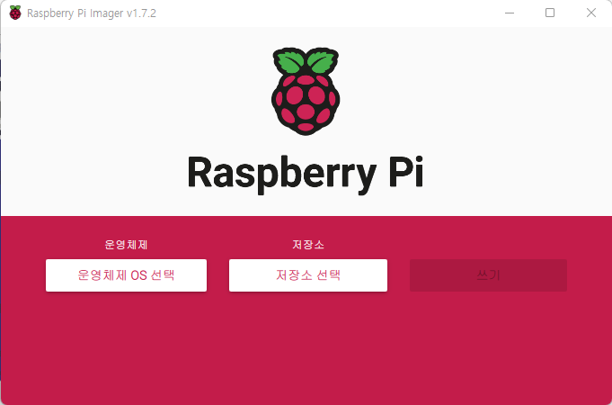
1. Raspberry Pi Imager 설치하기

Slide 7
2. Raspberry Pi 64bit Desktop 다운로드 받기
https://www.raspberrypi.org에 접속한다.
Computers에서 Software를 클릭한다.

Slide 8
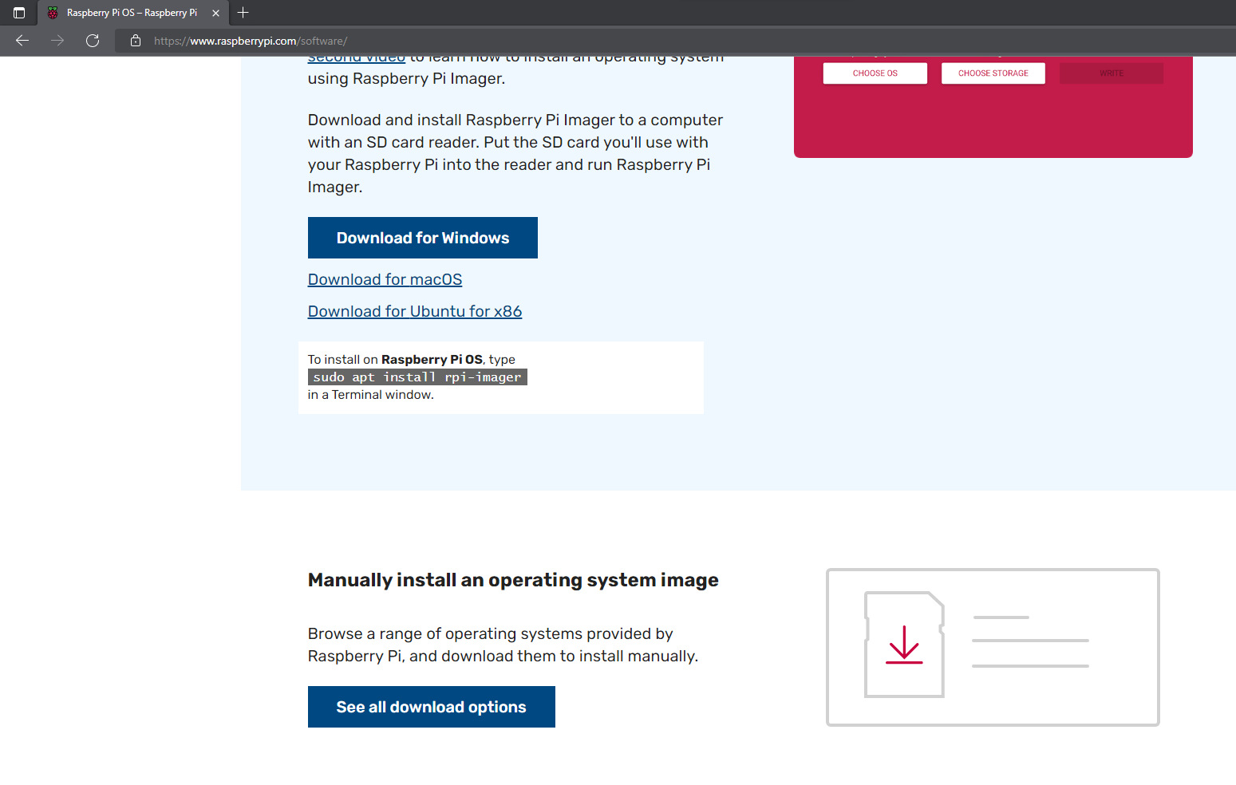
2. Raspberry Pi 64bit Desktop 다운로드 받기
See all download options을 클릭한다.

Slide 9
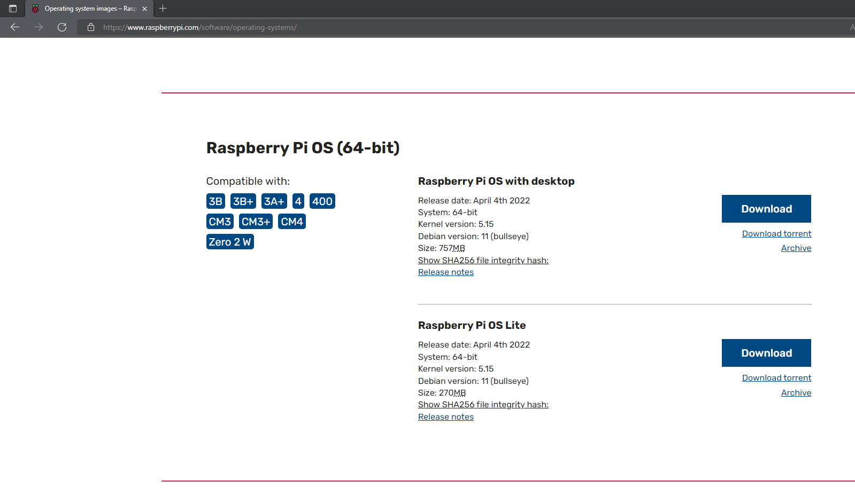
2. Raspberry Pi 64bit Desktop 다운로드 받기
Raspberry Pi OS (64bit) 항목으로 이동한다.
Raspberry Pi OS with desktop의 Download를 클릭한다.

Slide 10
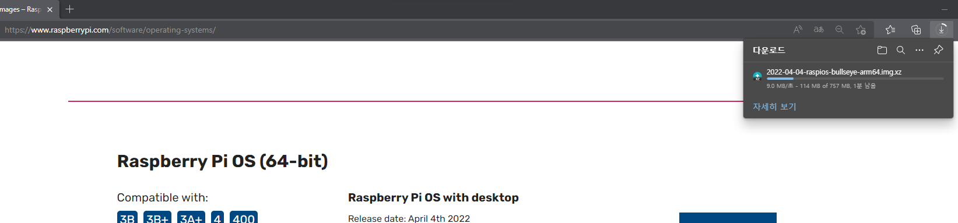
2. Raspberry Pi 64bit Desktop 다운로드 받기
기다린다.

Slide 11
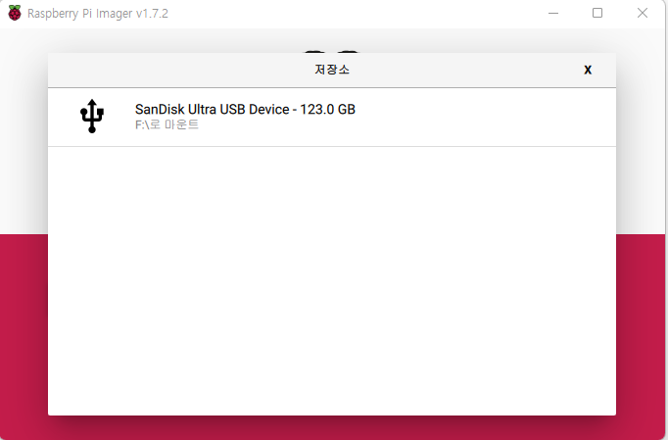
3. Raspberry Pi 64bit Desktop / SD카드 또는 USB메모리에 이미지 굽기
1
2
클릭
클릭

Slide 12
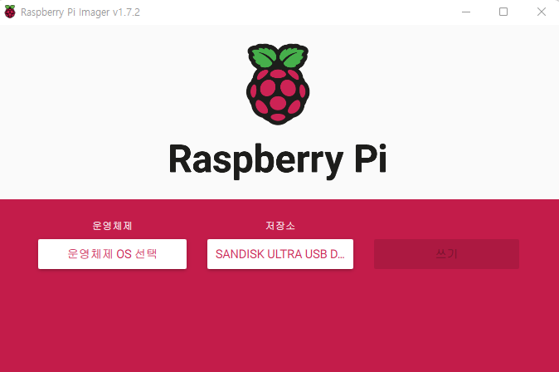
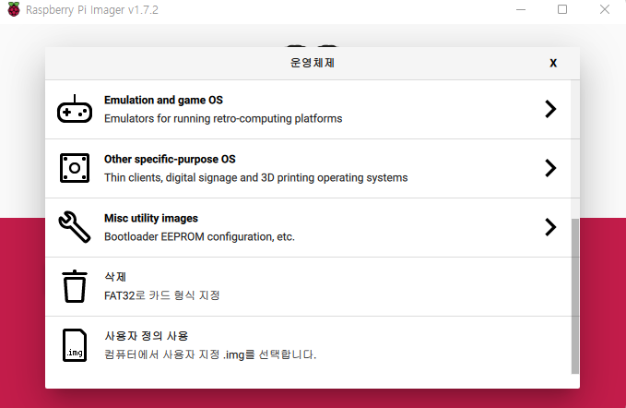
3. Raspberry Pi 64bit Desktop / SD카드 또는 USB메모리에 이미지 굽기
3
4
클릭
클릭

Slide 13
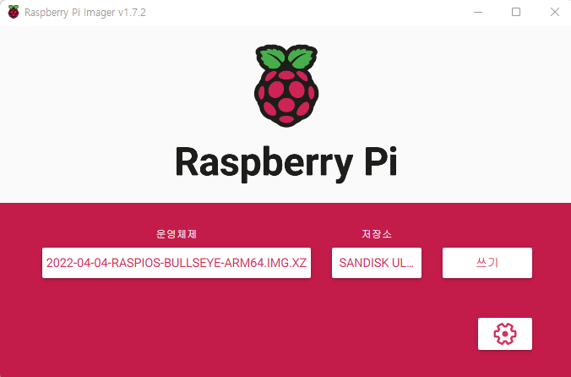
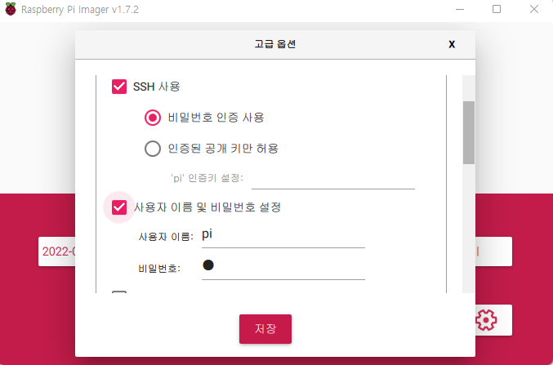
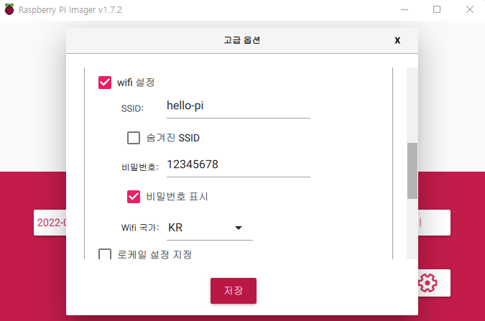
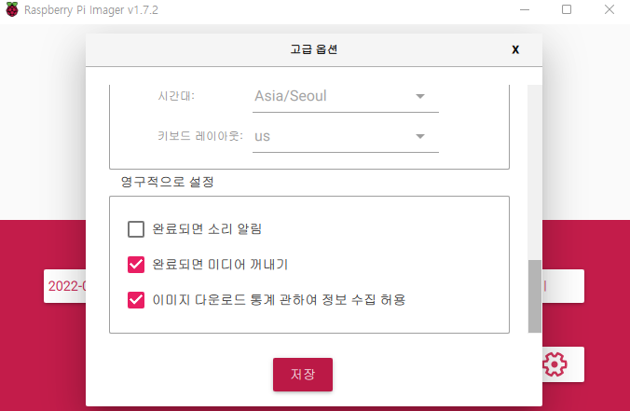
3. Raspberry Pi 64bit Desktop / SD카드 또는 USB메모리에 이미지 굽기
5
6
7
8
클릭
클릭

Slide 14
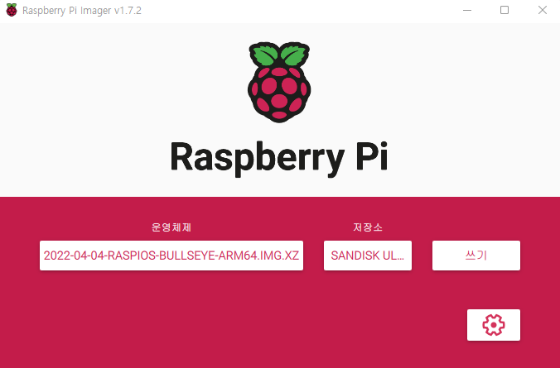
3. Raspberry Pi 64bit Desktop / SD카드 또는 USB메모리에 이미지 굽기
9
클릭

